Slide 1
Муниципальное бюджетное дошкольное образовательное учреждение детский сад «Ласточка» г. Котовска Тамбовской области
Презентация
портфолио
воспитателя Тулуповой Виктории Викторовны
Сентябрь 2016

Slide 2
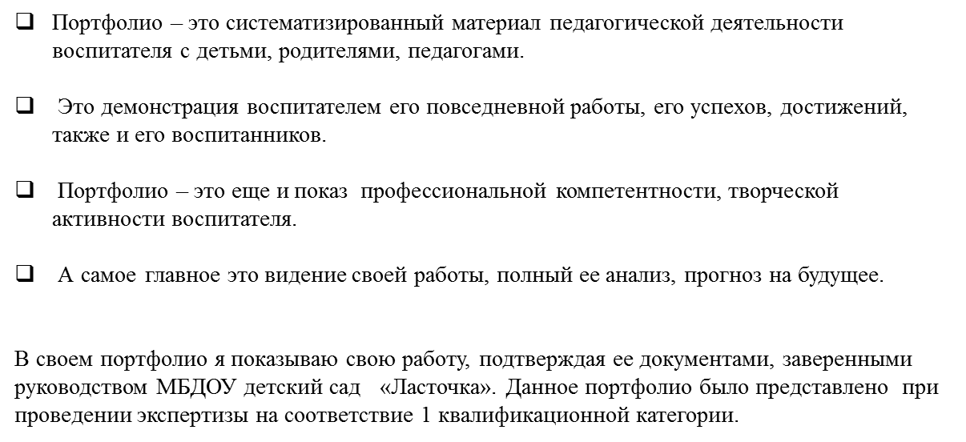
Пояснительная записка
к портфолио
Тулуповой Виктории
Викторовны

Slide 3
Визитная карточка
Фамилия, имя, отчество: Тулупова Виктория Викторовна
Дата рождения: 12.12. 1973г.
Должность: воспитатель
Образование (учебное заведение, год окончания, специальность, квалификация): Тамбовское педагогическое училище №2,1993г,
дошкольное воспитание, воспитатель в дошкольных учреждениях
Стаж педагогический работы: 23 года 7 месяцев
Стаж в данном учреждении: 2 года
Квалификационная категория: первая
Дата получения: 5 мая 2016
Название курсов повышения квалификации: «Организация и содержание образовательного процесса в условиях реализации ФГОС дошкольного образования» (144 часа)
Дата прохождения: 18 мая по 25 сентября 2015 года, город Тамбов

Slide 4
Профессиональные ценности
Основная миссия воспитателя:
«Стать настоящим другом каждому ребенку»
В.А. Сухомлинский
Профессиональные и личностные ценности:
«Воспитание – это последовательность целей»
«Уважай в ребенке личность»
«Развивай и совершенствуй свое мастерство»
Педагогическое кредо:
«Уча других, учусь сама, и детство проживаю многократно»

Slide 5
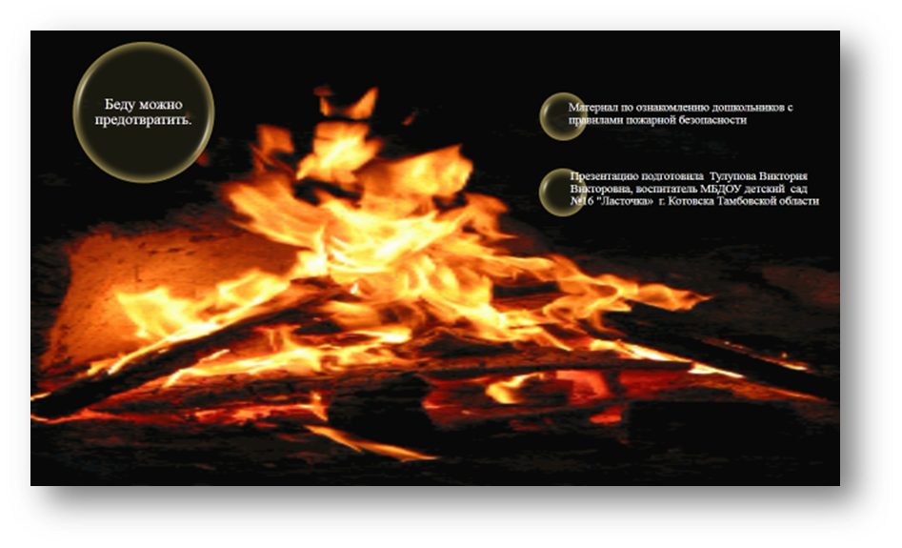
Моя
педагогическая
философия
Современный воспитатель должен много знать,
Но, а главная его задача-личность воспитать.
Адрес публикации:http://portal2011.com/esse-vospitatelya-dou-moya-pedagogicheskaya-filosofiya/

Slide 6
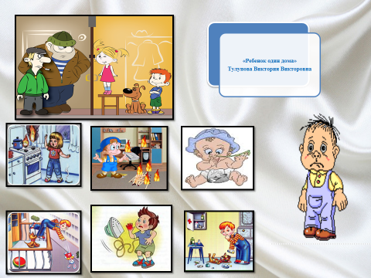
Воспитательно-образовательный процесс осуществляется в соответствии с:
основной образовательной программой «От рождения до школы» под редакцией Н. Е. Вераксы, Т. С. Комарова М. А. Васильева
ФГОС дошкольного образования
основной общеобразовательной программой МБДОУ детский сад №16 «Ласточка», разработанной в соответствии с ФГТ и с учетом Примерной основной общеобразовательной программы дошкольного образования «От рождения до школы» под редакцией Н.Е. Вераксы, Т.С. Комаровой, М.А. Васильевой (Москва, Мозаика - Синтез, 2011).
Одним из основных направлений в моей работе - формирование основ безопасной жизнедеятельности.
Это:
Безопасное поведение в природе.
Безопасность на дорогах.
Безопасность на воде
Пожарная безопасность
Безопасность зимой
Безопасность в быту (ребенок один дома).
Особое внимание в этом направлении – безопасность детей на дорогах

Slide 7
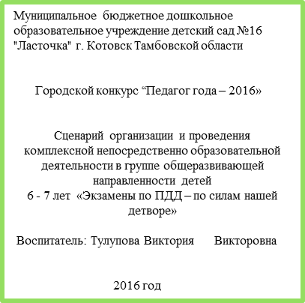
Работа над приоритетным направлением:
«Воспитание культуры поведения на улице через совершенствование системы профилактики детского дорожно – транспортного травматизма"
Процесс работы с дошкольниками по предупреждению детского дорожно-транспортного травматизма должен быть целенаправленным, систематическим и охватывающим все стороны деятельности детей. Эта работа должна сформировать у ребенка потребность соблюдения ПДД.
В связи с этим я ставлю перед собой следующие цели и задачи:
Выработать у детей качества осознанного безопасного поведения на улице.
Сформировать:
мотивы оказания посильной помощи попавшим в беду
навыки культуры поведения на дороге
активную жизненную позицию
способность предвидеть возможную опасность в конкретной ситуации.
Научить дошкольника самостоятельно пользоваться полученными знаниями в повседневной жизни.
Воспитать грамотного пешехода, умеющего свои действия в области безопасности дорожного движения подчинять действиям всех участников дорожного движения.

Slide 8
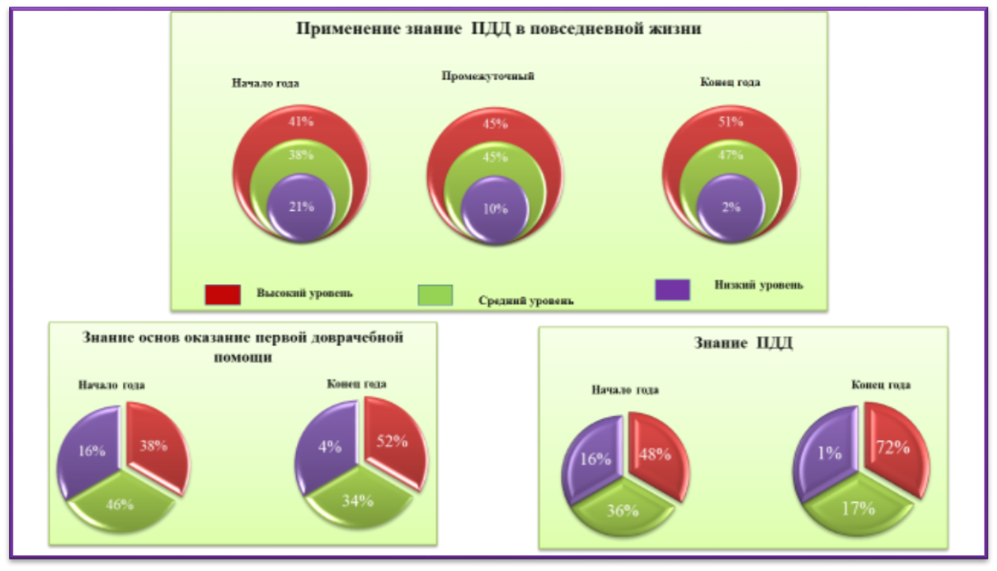
Адрес публикации:
http://infourok.ru/user/tulupova-viktoriya-viktorovna
Мастер класс. Тема «Путешествие по стране ОБЖ»
Адрес публикации: http://portal2011.com/master-klass-po-obzh-dlya-detej-6-7-let-v-detskom-sadu/
Итоги работы над
приоритетным
направлением

Slide 9
Самообразование
Тема: «Система работы педагога в ДОУ в формировании навыков безопасности дорожного движения и профилактики ДТП с участием детей»
Цель: Способствовать расширению общекультурного кругозора педагогов, детей и родителей по формированию профессиональной культуры безопасности.
Результат:
Муниципальное бюджетное дошкольное образовательное учреждение детский сад «Ласточка» г. Котовска Тамбовской области
Педагогический проект «Дошкольникам о правилах дорожного движения»
Автор проекта:
воспитатель Тулупова Виктория Викторовна
Адрес публикации:http://portal2011.com/proekt-doshkolnikam-o-pravilax-dorozhnogo-dvizheniya/
Представление результата самообразования:
Презентация проекта «Дошкольникам о правилах дорожного движения»
Обмен опытом через Интернет.

Slide 10
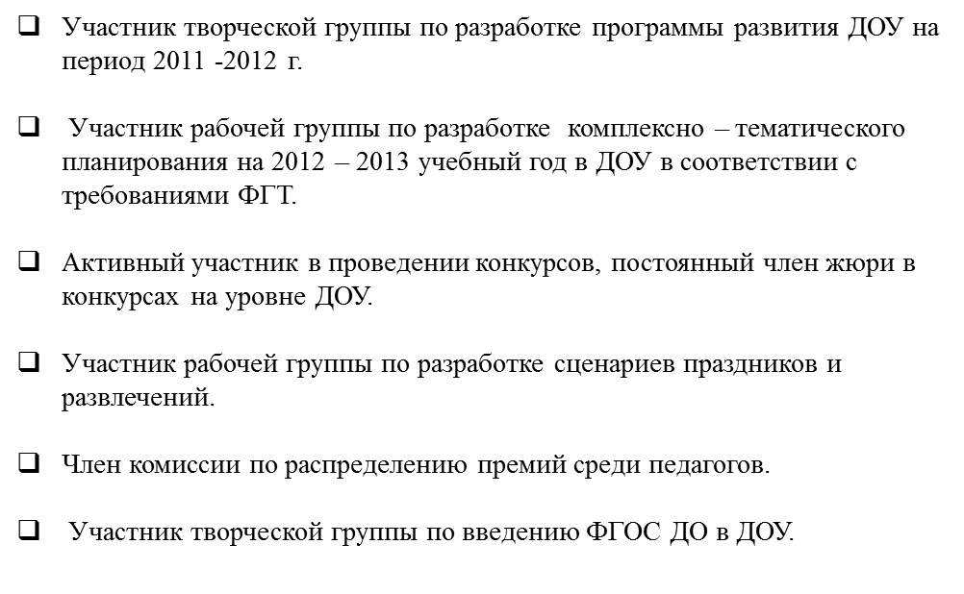
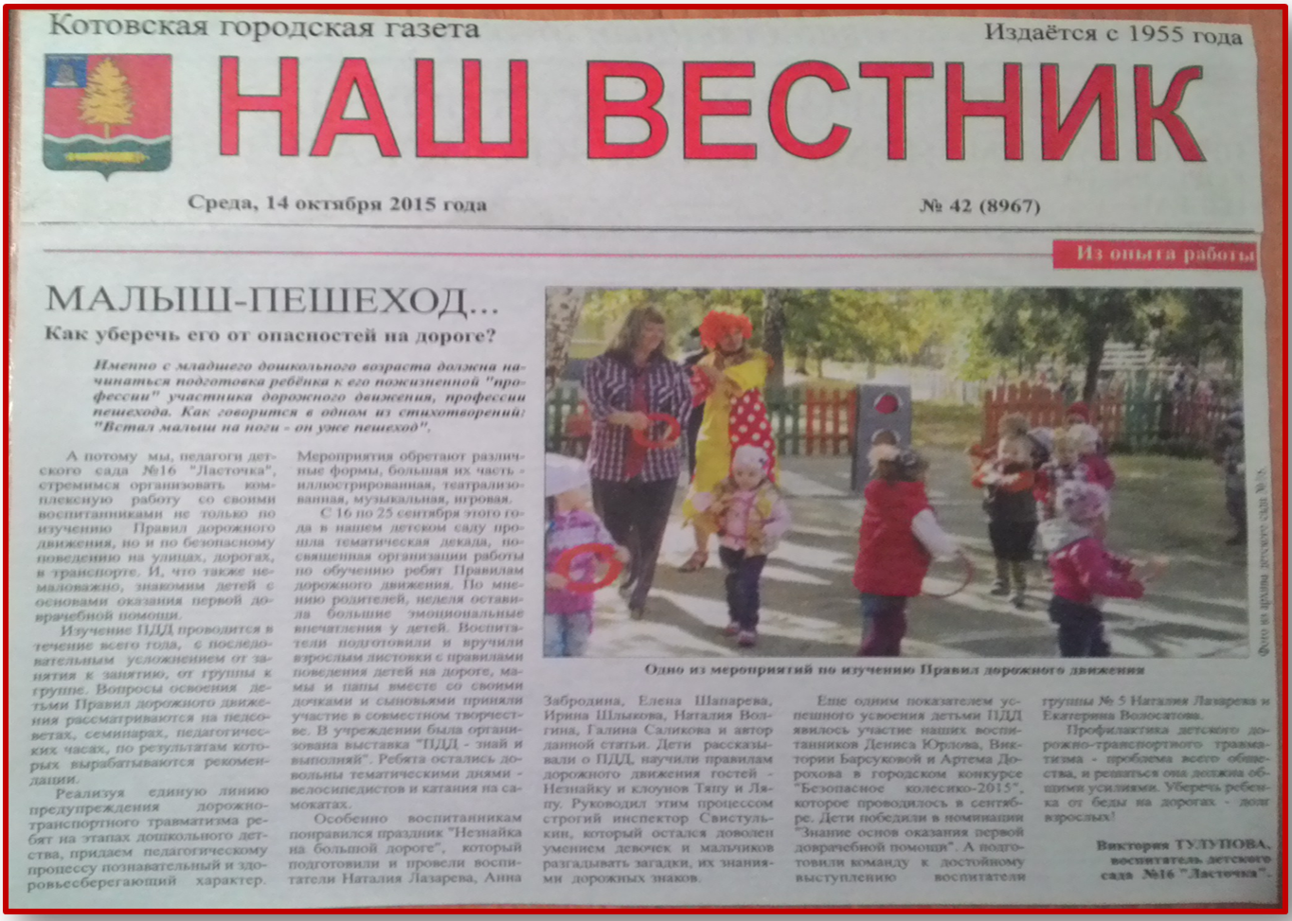
Слежу за методическими и дидактическими новинками, знакомлюсь с опытом работы своих коллег в Интернет публикациях, на городских методических объединениях, семинарах, конкурсах. Участвую в педагогических Интернет-сообществах, регулярно получаю рассылки интернет – порталов. Для обмена опытом с коллегами, я создала сайт – портфолио на образовательном международном портале MAAM.RU и сайт на nfourok.ru. А также обмениваюсь опытом работы и на страницах городской газеты «Наш вестник». Активно участвую в методической работе ДОУ:
Наличие публикаций в СМИ

Slide 11
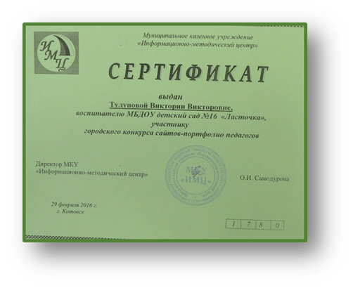
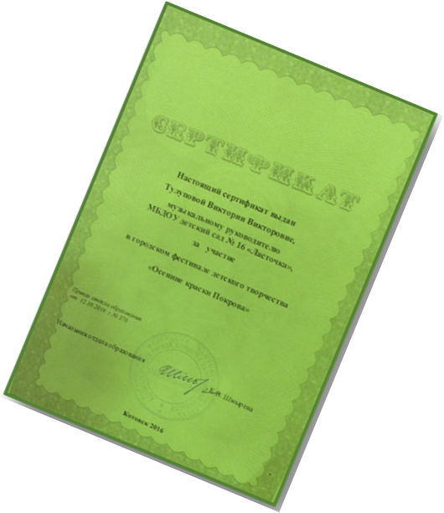
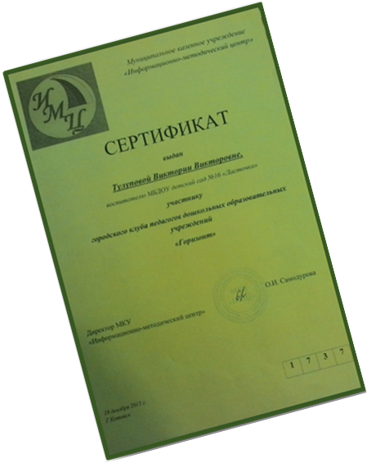
Участвую в городских мероприятиях

Slide 12
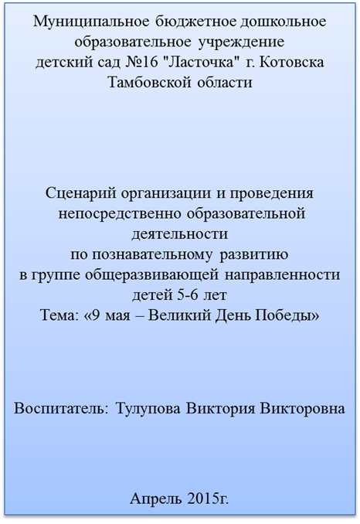
Большое внимание в своей работе уделяю нравственно - патриотическому воспитанию, которое сейчас актуально как никогда, которое является одним из основных направлений реализации образовательной области «Социально-коммуникативное развитие». Я хочу, чтоб ребенок не только хорошо считал, рисовал, был смелым, сильным, выносливым, чтоб у него была хорошая память, речь. Я хочу, чтоб его душу трогали чужие слезы, чтоб он умел гордиться своей Родиной, родным городом, чтоб знал о той страшной войне.
Методические
разработки и их
публикации.
Адрес публикации:http://portal2011.com/9-maya-velikij-den-pobedy

Slide 13
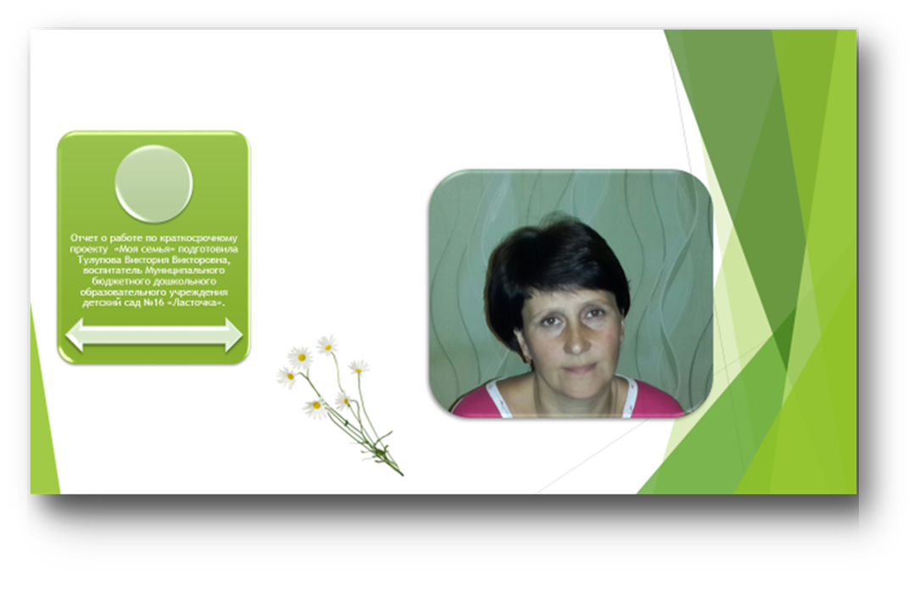
Немало важным для формирования патриотических чувств подрастающего поколения является знакомство детей с народными художественными промыслами. Необходимо знакомить детей с декоративно – прикладным художественным творчеством, формировать чувство гордости за русских мастеров. Декоративно-прикладное творчество – это связь трудового, нравственного и эстетического воспитания. Приобщения ребенка к ценностям православной культуры, освоение духовно-нравственных традиций русского народа является формированием у ребенка соответствующих нравственных качеств.

Slide 14
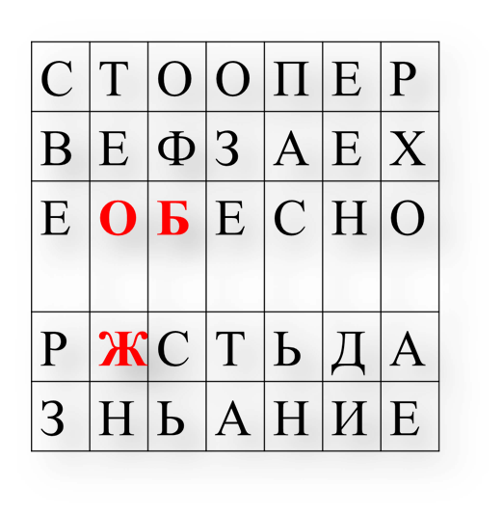
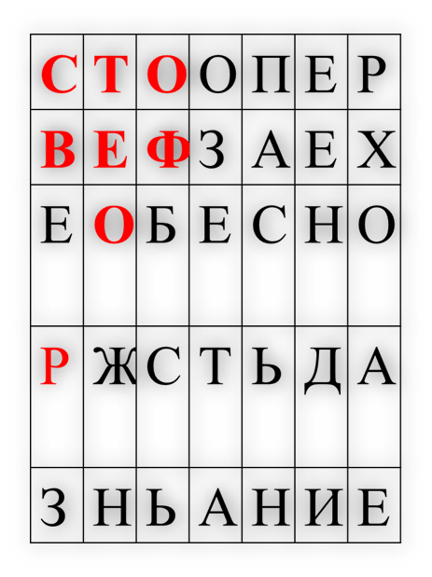
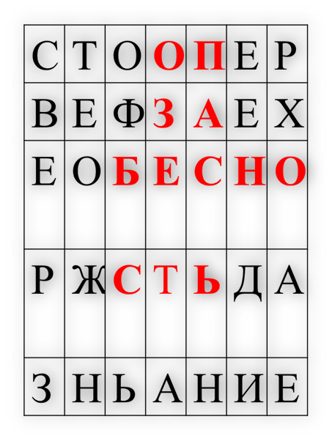
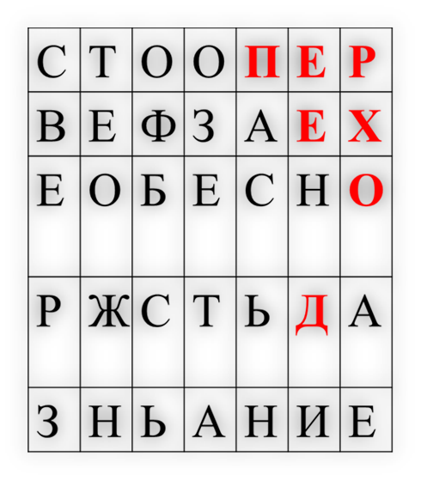
Работа с родителями
Педагог дошкольного учреждения – не только воспитатель детей.
Это сотрудничество воспитателя с родителями и взаимопонимание, которые эффективно дополняют знания и воспитателя, и родителей о воспитании.
Адрес публикации:"http://portal2011.com/muzykalnye-rekomendatsii-roditelyam-doshkolnikov/"

Slide 15
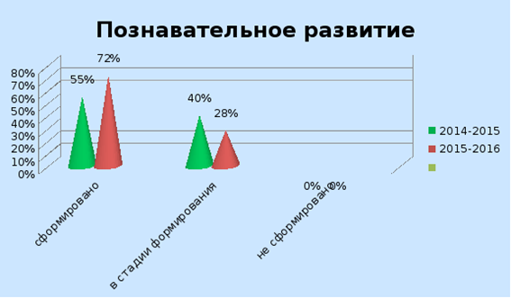
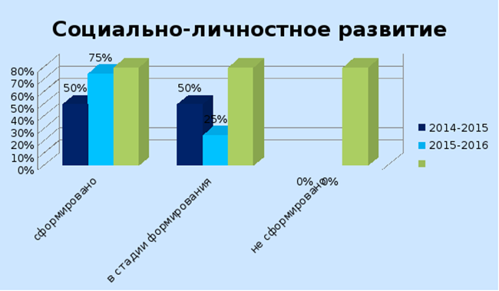
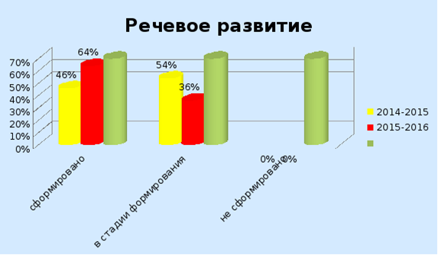
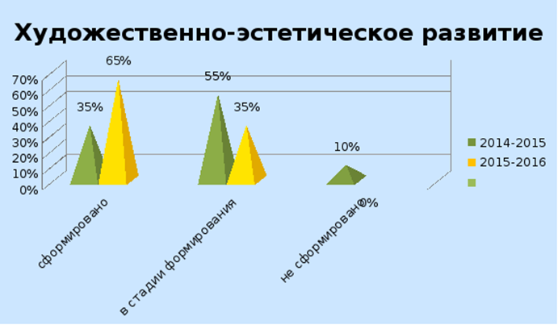
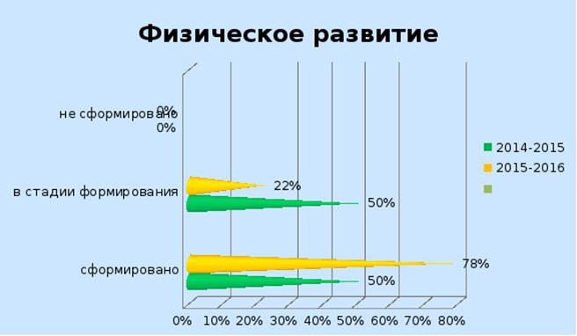
Успехи детей

Slide 16
Самоанализ
Анализируя свой опыт работы, пришла к убеждению: только любовь к детям со стороны родителей и окружающих может творить чудеса в воспитании детей
Адрес публикации:<a href="http://portal2011.com/samoanaliz-vospitatelno-obrazovatelnogo-protsess/"

